Slide 1






Thứ sáu ngày 27 tháng 2 năm 2026
Chào mừng các em đến với
tiết Tự nhiên và Xã hội
Notes:
luongtran8495@gmail.com

Slide 2
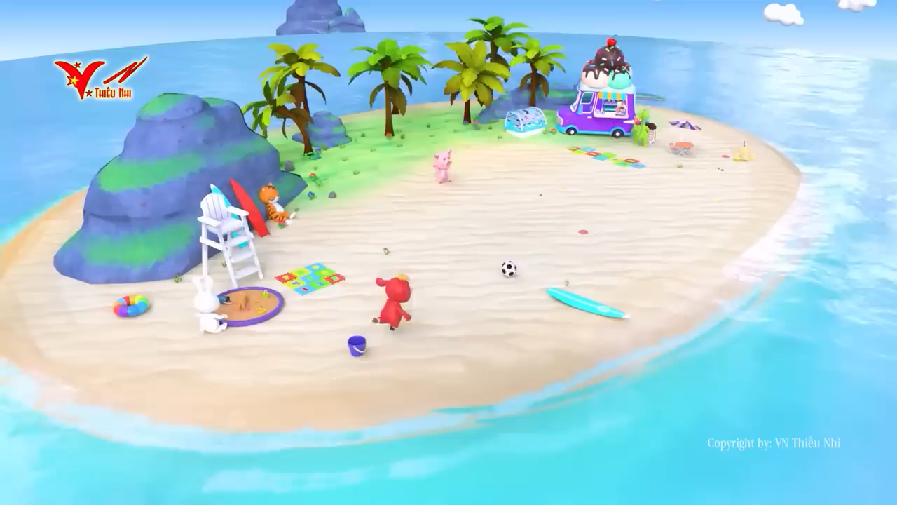

Slide 3

Bộ phận cơ thể giúp em thực hiện được hoạt động tập thể dục : đầu , mình, tay và chân.

Slide 4



Thứ sáu ngày 27 tháng 2 năm 2026
CHỦ ĐỀ 5: CON NGƯỜI VÀ SỨC KHOẺ
Bài 21: Tìm hiểu cơ quan vận động
Notes:
Bài giảng thiết kế bởi: Hương Thảo - tranthao121004@gmail.com

Slide 5

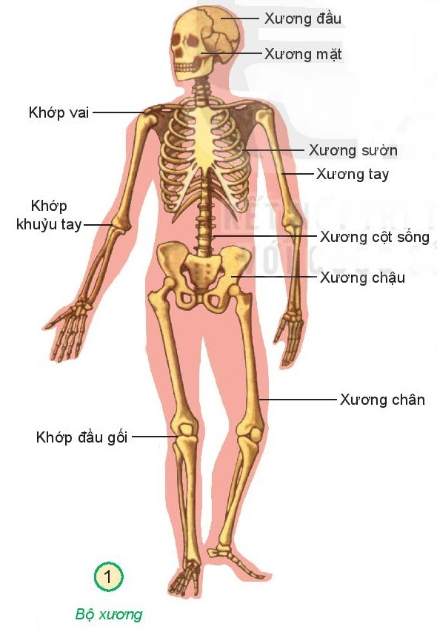
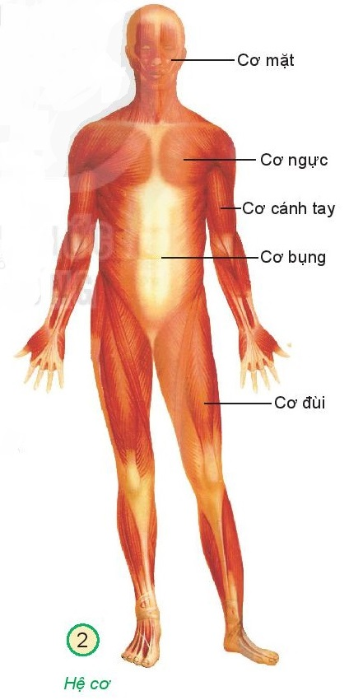
Hoạt động khám phá
Quan sát các hình dưới đây, chỉ và nói tên một số cơ, xương và khớp của cơ thể.

Slide 6
Khớp nối giữa các xương với nhau

Slide 7
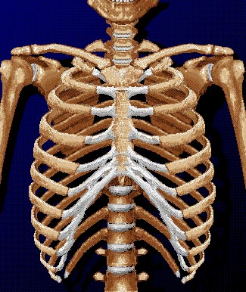
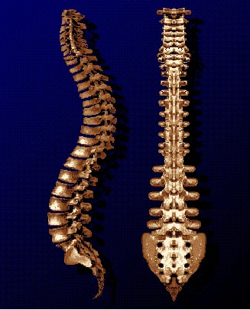
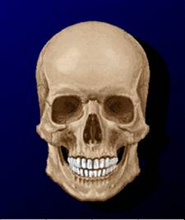
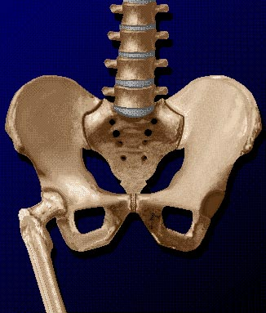
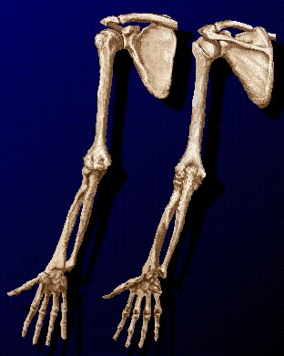
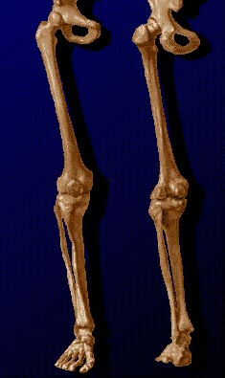
Xương đầu
Xương mặt
Xương sườn
Xương cột sống
Xương chậu
Xương tay
Xương chân

Slide 8
Cơ bám vào xương

Slide 9

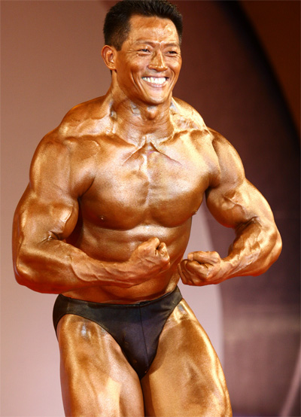
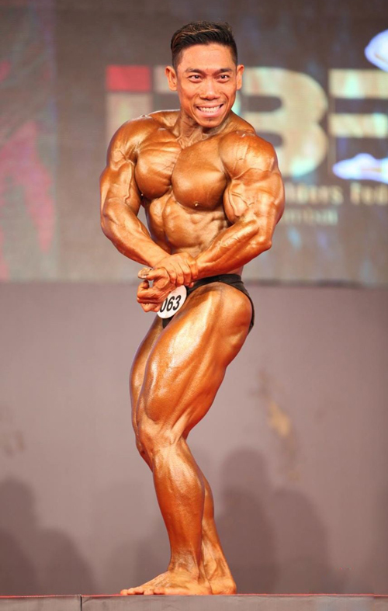
Lực sĩ
Lý Đức
Lực sĩ
Phạm Văn Mách

Slide 10
Thứ sáu ngày 27 tháng 2 năm 2026
Hoạt động khám phá
Kết luận
Một số cơ, xương và khớp của cơ thể:
Cơ: cơ mặt, cơ ngực, cơ cánh tay, cơ bụng, cơ đùi
Xương: xương đầu, xương mặt, xương sườn, xương tay, xương cột sống, xương chậu, xương chân.
Khớp: khớp vai, khớp khuỷu tay, khớp đầu gối.

Slide 11

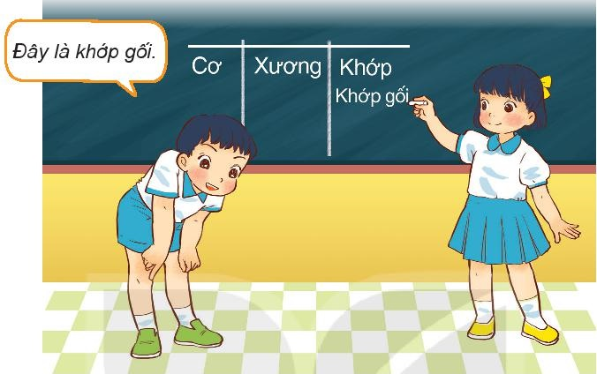
Thứ sáu ngày 27 tháng 2 năm 2026
Hoạt động thực hành
Chỉ và nói tên một số cơ, xương và khớp trên cơ thể em.

Slide 12

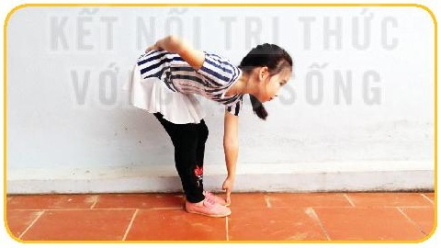
Hoạt động vận dụng
Thực hiện cử động sau: Đặt một tay vào phần dưới của xương cột sống, đồng thời cúi gập người sao cho bàn tay còn lại chạm vào các ngón chân.

Slide 13
Hoạt động vận dụng
2. Khi thực hiện cử động trên, tay em cảm nhận được xương cột sống thay đổi như thế nào?
Khi thực hiện cử động trên, tay em cảm giác được xương cột sống cong xuống và nhô lên trên da.

Slide 14
Thứ sáu ngày 27 tháng 2 năm 2026
Hoạt động vận dụng
3. Thực hiện cử động để xác định vị trí các khớp.

Slide 15
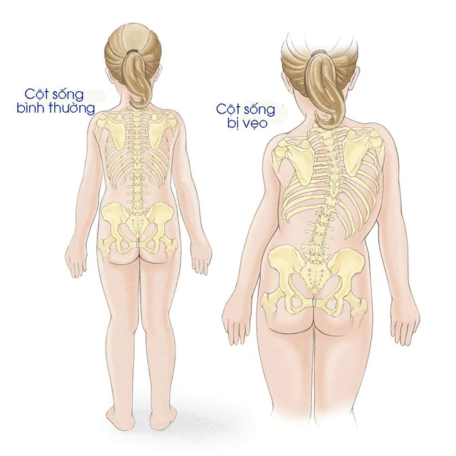
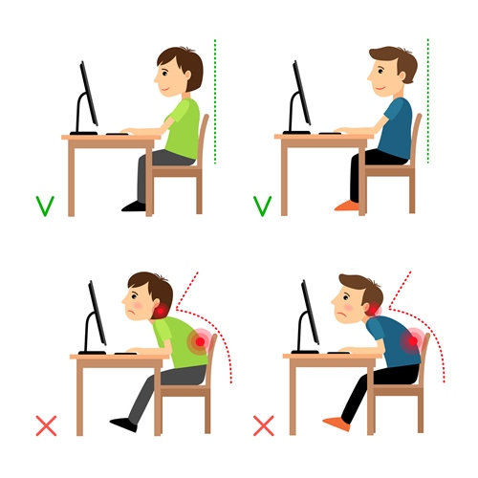
Thứ sáu ngày 27 tháng 2 năm 2026

Slide 16


Thứ sáu ngày 27 tháng 2 năm 2026
Dẫn dắt, nhắc nhở

